Slide 1
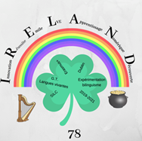

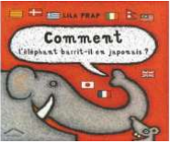

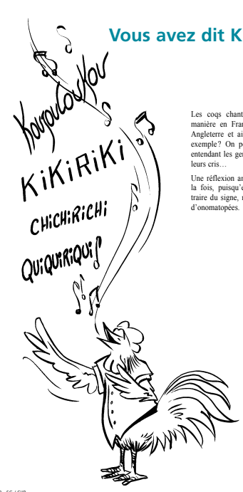
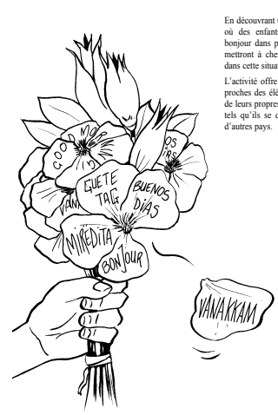
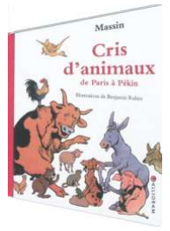
Manipuler sans appréhension des sons et des mots inconnus
Apprendre en réfléchissant
Jeux phoniques
Bibliographie
Comment l’éléphant barrit-il en japonais?
Texte : Lila Prap
Illustrations : Lila Prap
Circonflexe, 2005
Chaque double page présente un animal et son cri singulier, décliné en diverses langues. Des pastels amusants donnent vie à cette joyeuse et "bavarde" ménagerie. En début et fin d'ouvrage, on donne la traduction en quarante langues du cri des seize animaux présentés.
https://edl.ecml.at/Portals/33/documents/EDL-animal-cards-all.pdf
Cris d’animaux de Paris à Pékin
Texte : Massin
Illustrations : Benjamin Rabier
Calligram, 2011
http://eole.irdp.ch/activites_eole/kikiriki.pdf
Le coq chante, la poule caquette, la vache meugle, la chèvre chevrote et la grenouille coasse. Mais à quoi ressemble la transposition de leur cri dan les différentes langues du monde?
C'est ce qu'invite à découvrir cet album dont chaque double page met en scène un animal que l'on a croqué dans douze petites vignettes. Chacune est accompagnée d'une onomatopée traduisant le cri de la bête tel qu'interprété par les habitants de dix pays, de la Russie à la France en passant par l'Allemagne, la Grande-Bretagne, l'Italie, l'Espagne, le Portugal, la Chine, la Corée du Sud et le Japon.
http://eole.irdp.ch/activites_eole/buenos_dias.pdf
GT Langues vivantes 78

